Slide 1

Цифрові HR-технології та автоматизація HR-процесів
Трансформація управління людськими ресурсами через впровадження інноваційних цифрових рішень та автоматизацію ключових процесів

Slide 2
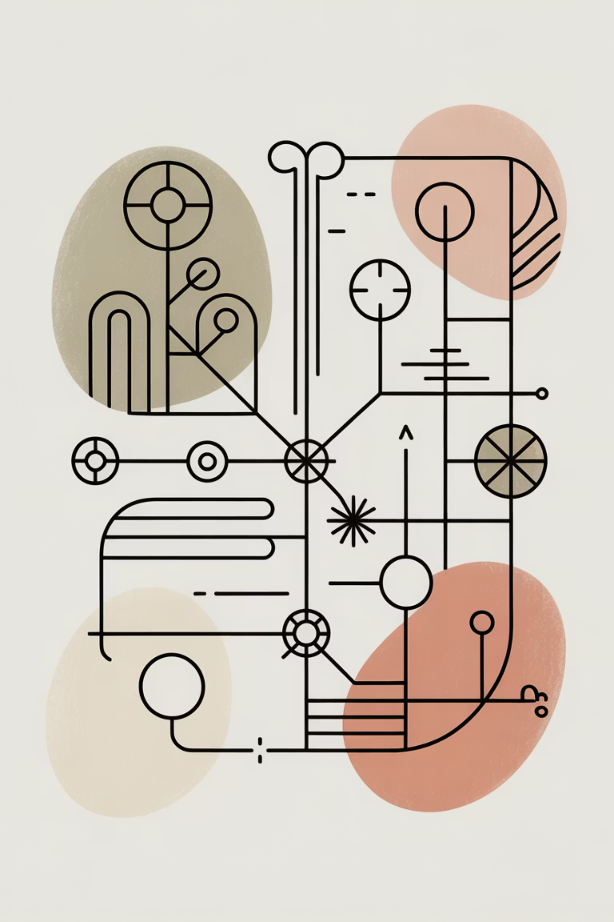
Цифрова трансформація в управлінні людськими ресурсами
Цифрова трансформація управління людськими ресурсами (УЛР) стала неминучою реальністю сучасного бізнесу. Організації переходять від паперових процесів до інтегрованих цифрових екосистем, що охоплюють всі аспекти роботи з персоналом.
Ця трансформація не обмежується простою автоматизацією існуючих процесів. Вона передбачає фундаментальну зміну підходів до управління талантами, залучення працівників та прийняття стратегічних рішень на основі даних. Сучасні HR-системи інтегруються з іншими бізнес-процесами, створюючи єдиний інформаційний простір для ефективного управління організацією.

Slide 3
Еволюція HR-систем: від ІСУП до УЛК
1990-ті роки
2010-ті роки
Базові Інформаційні системи управління персоналом (ІСУП) для обліку кадрів та заробітної плати
Перехід до систем управління людським капіталом (УЛК) з аналітикою та стратегічним плануванням
1
2
3
4
2000-ті роки
2020-ті роки
Розширені ІСУП з модулями рекрутингу, навчання та оцінки ефективності
Інтелектуальні платформи з ШІ, машинним навчанням та прогностичною аналітикою

Slide 4
Ключові відмінності: ІСУП vs УЛК
Інформаційні системи управління персоналом (ІСУП)
Системи управління людським капіталом (УЛК)
Фокус на адміністративних процесах та обліку
Стратегічний підхід до розвитку талантів
Базові функції: облік часу, нарахування зарплати, ведення особових справ
Комплексне управління: від рекрутингу до планування наступництва
Реактивний підхід до управління
Проактивний підхід з прогнозуванням потреб
Обмежена аналітика та звітність
Розширена аналітика людського капіталу
Орієнтація на оперативні потреби HR-відділу
Інтеграція з бізнес-стратегією організації

Slide 5

Спеціалізовані HR-інструменти
Системи відстеження кандидатів (СКК)
Платформи навчання (LMS)
Автоматизація процесу найму: публікація вакансій, скринінг резюме, планування співбесід та комунікація з кандидатами
Управління корпоративним навчанням, онбордингом та розвитком компетенцій співробітників
Системи управління ефективністю
Постановка цілей, проведення оцінок, збір зворотного зв'язку та управління талантами

Slide 6

Штучний інтелект у рекрутингу
Застосування штучного інтелекту (ШІ) революціонізує процес залучення та відбору талантів. Сучасні алгоритми здатні аналізувати тисячі резюме за лічені хвилини, виявляючи найбільш релевантних кандидатів на основі заданих критеріїв.
ШІ-системи можуть проводити попередній скринінг через чат-боти, які ставлять кваліфікаційні питання кандидатам, аналізувати відеоінтерв'ю на предмет вербальних та невербальних сигналів, а також прогнозувати успішність кандидата на конкретній посаді на основі історичних даних.

Slide 7

Переваги ШІ-рекрутингу
Швидкість обробки
Точність підбору
Скорочення часу на обробку заявок з тижнів до днів завдяки автоматизованому скринінгу резюме
Підвищення якості відбору через аналіз великих обсягів даних та виявлення прихованих патернів успішності
Покращення досвіду кандидатів
Зниження витрат
Швидший відгук, персоналізована комунікація та прозорість процесу підвищують залученість
Автоматизація рутинних завдань дозволяє HR-фахівцям фокусуватися на стратегічних аспектах
Аналітика даних
Масштабованість
Глибокий аналіз ефективності джерел залучення, конверсії та якості найму для оптимізації процесів
Можливість обробляти великі обсяги заявок без пропорційного збільшення HR-команди

Slide 8

Роботизована автоматизація процесів (РАП)
Роботизована автоматизація процесів (РАП) або RPA (Robotic Process Automation) представляє собою технологію, яка використовує програмних роботів для виконання повторюваних, структурованих завдань, які раніше виконувалися людьми.
У контексті HR, РАП може автоматизувати такі процеси як: введення даних про нових співробітників у різні системи, генерацію стандартних документів (договорів, довідок), обробку запитів на відпустки, оновлення інформації про працівників у кількох системах одночасно, формування регулярних звітів та багато іншого.
Впровадження РАП дозволяє HR-фахівцям звільнити до 40% робочого часу, який раніше витрачався на рутинні адміністративні завдання, та перенаправити його на стратегічні ініціативи.

Slide 9




Портали самообслуговування для співробітників
Управління особистими даними
Запити та заяви
Оновлення контактної інформації, банківських реквізитів, документів
Подання заявок на відпустки, лікарняні, компенсації без паперової тяганини
Доступ до документів
Навчання та розвиток
Перегляд розрахункових листків, трудових договорів, довідок
Запис на тренінги, доступ до навчальних матеріалів, відстеження прогресу

Slide 10

Оптимізація часу HR-відділу
Після впровадження автоматизації
Цифрові технології та автоматизація дозволяють перерозподілити робочий час HR-фахівців. Рутинні завдання, які раніше займали до 40% робочого часу, тепер виконуються автоматично.
Рутинні
Адміністративні
Це створює можливості для фокусування на стратегічних ініціативах: розвитку корпоративної культури, управлінні талантами, стратегічному плануванні робочої сили, аналітиці людського капіталу.
Оперативні
Стратегічні
HR-відділ перетворюється з адміністративного центру на стратегічного партнера бізнесу.

Slide 11

Кібербезпека персональних даних
Цифровізація HR-процесів створює нові виклики у сфері захисту персональних даних співробітників. HR-системи зберігають надзвичайно чутливу інформацію: персональні дані, медичні записи, фінансову інформацію, результати оцінювання, плани кар'єрного розвитку.
Витік такої інформації може мати катастрофічні наслідки як для працівників, так і для організації: від репутаційних втрат до значних фінансових штрафів та судових позовів. Тому кібербезпека повинна бути пріоритетом при виборі та впровадженні будь-яких HR-технологій.

Slide 12
GDPR та регуляторні вимоги
1
Законність обробки
Наявність правової підстави для збору та обробки персональних даних (згода, контракт, законні інтереси)
2
Мінімізація даних
Збір лише тих даних, які дійсно необхідні для виконання конкретних HR-функцій
3
Прозорість
Інформування працівників про те, які дані збираються, як вони використовуються та зберігаються
4
Права суб'єктів даних
Забезпечення права на доступ, виправлення, видалення даних та перенесення до іншої системи
5
Безпека даних
Впровадження технічних та організаційних заходів для захисту від несанкціонованого доступу
6
Підзвітність
Документування всіх процесів обробки даних та можливість підтвердити відповідність регуляторним вимогам
Загальний регламент захисту даних ЄС (GDPR) встановлює суворі вимоги до обробки персональних даних, які впливають на HR-практики глобальних компаній.

Slide 13
Заходи кібербезпеки для HR-систем
Шифрування даних
Використання надійних протоколів шифрування для даних під час передачі та зберігання
Багатофакторна автентифікація
Додатковий рівень захисту при доступі до чутливої інформації
Контроль доступу
Надання доступу за принципом мінімальних привілеїв
Резервне копіювання
Регулярне створення захищених копій для відновлення після інцидентів
Моніторинг активності
Відстеження підозрілих дій та аномальної поведінки у системі
Навчання персоналу
Підвищення обізнаності про загрози та безпечні практики

Slide 14

Етичні аспекти використання ШІ в HR
Впровадження штучного інтелекту в управління людськими ресурсами відкриває нові можливості, але також породжує серйозні етичні дилеми. Ключове питання: як забезпечити, щоб ШІ-системи приймали справедливі та неупереджені рішення щодо людей?
Етичні проблеми охоплюють широкий спектр питань: від прозорості алгоритмів та пояснюваності рішень до конфіденційності даних та права на людський нагляд. Організації повинні розробити чіткі етичні принципи використання ШІ у HR-практиках.

Slide 15
Упередженість алгоритмів: виклик для справедливості
Джерела алгоритмічної упередженості
Наслідки упередженості
Історичні дані: алгоритми навчаються на минулих рішеннях, які можуть містити дискримінаційні практики
Дискримінація за статтю, віком, етнічною приналежністю при відборі кандидатів
Непрезентативні дані: якщо дані не відображають різноманіття населення, алгоритм буде упередженим
Нерівні можливості кар'єрного зростання для різних груп працівників
Проксі-змінні: використання характеристик, які корелюють з захищеними ознаками
Несправедливі оцінки ефективності
Юридичні ризики та репутаційні втрати для організації
Упередженість розробників: неусвідомлені стереотипи команди розробки
Зниження довіри співробітників до HR-процесів

Slide 16
Стратегії боротьби з упередженістю ШІ
Аудит даних
Регулярний аналіз тренувальних даних на предмет репрезентативності та виявлення історичних упереджень
Різноманітність команд розробки
Залучення фахівців різного походження до проєктування та тестування ШІ-систем
Прозорість алгоритмів
Використання пояснюваних моделей ШІ, які дозволяють зрозуміти логіку прийняття рішень
Людський нагляд
Впровадження процесів верифікації ШІ-рішень людиною, особливо для критичних рішень
Постійний моніторинг
Систематичне відстеження результатів роботи ШІ та виявлення дискримінаційних патернів
Етичні гайдлайни
Розробка корпоративних політик етичного використання ШІ у HR-практиках

Slide 17
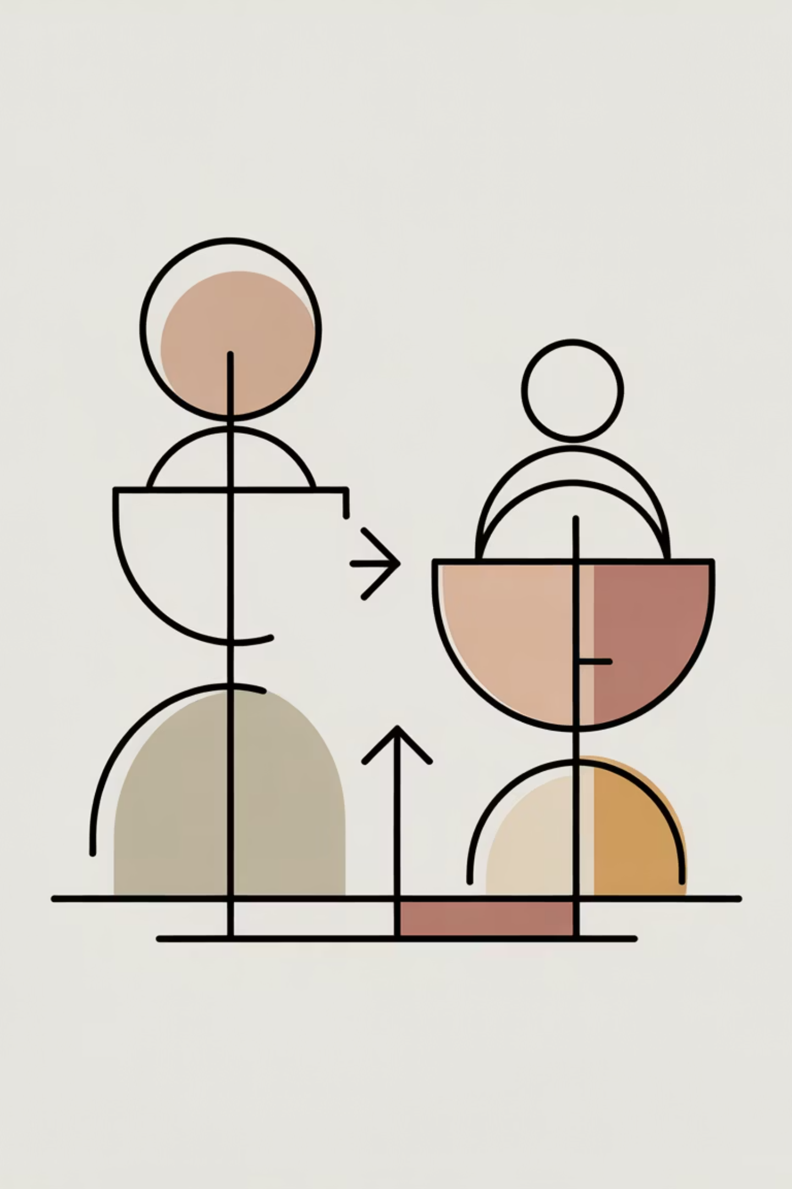
Баланс автоматизації та людського фактору
"Технологія повинна розширювати можливості HR-фахівців, а не замінювати їх. Найкращі результати досягаються, коли штучний інтелект обробляє дані, а люди приймають рішення, що вимагають емпатії, етичних міркувань та розуміння контексту."
Ефективна цифрова трансформація HR вимагає знаходження правильного балансу між автоматизацією рутинних процесів та збереженням людського дотику у вирішенні складних, чутливих питань управління персоналом.

Slide 18
Виміри успіху цифрової трансформації HR
65%
40%
78%
50%
Скорочення часу найму
Економія часу HR
Задоволеність співробітників
Зниження помилок
Вивільнення робочого часу завдяки автоматизації рутинних завдань
Зменшення кількості помилок у кадровій документації та нарахуванні зарплати
Середнє зменшення терміну від публікації вакансії до прийняття пропозиції
Покращення досвіду працівників через портали самообслуговування
85%
30%
Якість аналітики
ROI від навчання
Покращення якості даних для прийняття стратегічних рішень
Підвищення ефективності корпоративного навчання через LMS-платформи

Slide 19




Майбутнє HR-технологій
Прогностична аналітика
Гіперперсоналізація
ШІ-системи передбачатимуть плинність кадрів, визначатимуть працівників з високим потенціалом та прогнозуватимуть майбутні потреби у талантах
Індивідуалізовані шляхи розвитку, навчання та винагород на основі унікальних характеристик кожного працівника
Блокчейн для HR
VR/AR навчання
Верифікація кваліфікацій, надійне зберігання трудових записів та прозорість у винагородах через розподілені реєстри
Імерсивні симуляції для розвитку навичок, віртуальний онбординг та дистанційна співпраця в метавсесвіті

Slide 20
Ключові висновки
1
Стратегічна трансформація
Цифровізація HR — це не просто впровадження технологій, а фундаментальна зміна ролі HR з адміністративної функції на стратегічного партнера бізнесу
2
Інтеграція систем
Перехід від ізольованих ІСУП до комплексних систем УЛК та спеціалізованих інструментів створює єдину екосистему управління талантами
3
ШІ та автоматизація
Штучний інтелект та РАП звільняють час HR-фахівців для стратегічних завдань, але вимагають уваги до етичних аспектів та упередженості
4
Безпека та етика
Захист персональних даних (GDPR), кібербезпека та етичне використання ШІ є критичними для довіри та відповідності регуляторним вимогам
5
Людиноцентричний підхід
Найуспішніші організації знаходять баланс між автоматизацією та збереженням людського фактору у прийнятті складних HR-рішень

